Slide 1
সবাইকে শুভেচ্ছা
স্বাগতম

Slide 2
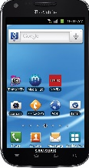
মোঃহাবিবুর রহমান
ইনস্ট্রাক্টর (পদার্থবিজ্ঞান)
টেকনিক্যাল স্কুল ও কলেজ
কিশোরগঞ্জ ।
0171৫৩৪২৯৩৪
শ্রেণিঃ দশম
বিষয়ঃ পদার্থ বিজ্ঞান
অধ্যায়ঃ ১4তম
সময়ঃ ৪৫ মিনিট

Slide 3
পাঠ শেষে যা জানেত পারবে,
‌
চিকিৎসা বিজ্ঞানে রোগ নির্ণয় পদাথ বিজ্ঞানের অবদান ব্যাখ্যা করতে পারবে ।
রোগ নির্ণয়ে বিজ্ঞান ও প্রযুক্তির প্রসংশা করতে পারবে ।

Slide 4
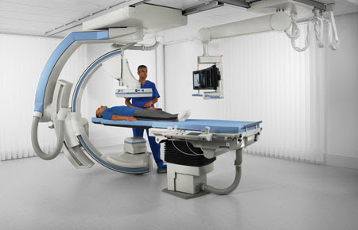
এক্সরে কী ? রোগ নির্ণয়ের ক্ষেত্রে এর গুরুত্ব বর্ণনা কর।

Slide 5
এক্সরেঃএটি এক ধরণের তাড়িতচৌম্বক তরঙ্গ। ১৮৯৫ সালে রন্টজেন এক্স রে আবিষ্কার করেন। দ্রুতগতি সম্পন্ন ইলেকট্রন কোনো ধাতুতে আঘাত করলে তা থেকে অতি ক্ষুদ্র তরঙ্গদৈর্ঘ্যরে এবং উচ্চ ভেদনক্ষমতা সম্পন্ন অজানা প্রকৃতির এক প্রকার বিকিরণ উৎপন্ন হয়। এ বিকিরণকে এক্সরে বা এক্স রশ্মি বলে।
রোগ নির্ণয়ের ক্ষেত্রে এক্সরের গুরুত্ব:
i. স্থানচ্যুত হাড়, হাড়ে ফাটল, ভেঙে যাওয়া হাড় ইত্যাদি এক্সরের সাহায্যে খুব সহজেই সনাক্ত করা যায়।
ii. মুখমন্ডলের যে কোনা ধরনের রোগ নির্ণয়ে এক্সরের ব্যবহার অনেক, যেমন- দাঁতের গোড়ায় ঘাঁ এবং ক্ষয় নির্ণয়ে এক্সরে ব্যবহৃত হয়।
iii. পেটের এক্সরের সাহায্যে অস্ত্রের প্রতিবন্ধকতা (intestinal obstruction) সনাক্ত করা যায়।
iv. এক্সরের সাহায্যে পিত্তথলি ও কিডনির পাথরকে সনাক্ত করা যায়।
v. বুকের এক্সরের সাহায্যে ফুসফুসের রোগ যেমন- নিউমোনিয়া, ফুসফুসের ক্যান্সার ইত্যাদি নির্ণয় করা যায়।

Slide 6
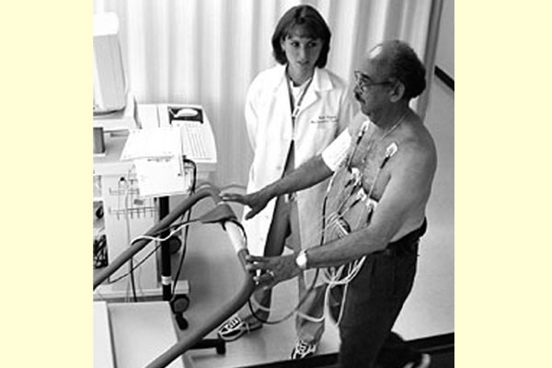
ইটিটি কী ? ইটিটি কেন করা হয় ?

Slide 7
ইটিটি : Exercise Tolerance Test অর্থাৎ Exercise-এর মাধ্যমে দেখা হয় হৃৎপিণ্ডের রক্তনালিতে কোনো ব্লক আছে কিনা।
কেন করা হয় : যাদের বুকে ব্যথা হয় পরিশ্রম করলে অথবা যাদের ডায়াবেটিস, উচ্চরক্তচাপ আছে বা ধূমপান করে, সে রোগীর ইটিটি করা হয়। হার্ট অ্যাটাকের পরও ইটিটি করা হয়।

Slide 8
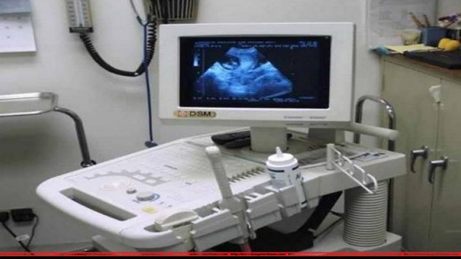
আল্ট্রাসনোগ্রাফি কি ?

Slide 9
আল্ট্রাসনোগ্রাফিঃ উচ্চ কম্পাংকের শব্দ যখন শরীরের গভীরের কোন অঙ্গ বা পেশি থেকে প্রতিফলিত হয় তখন প্রতিফলিত তরঙ্গের সাহায্যে ঐ অঙ্গের অনুরূপ একটি প্রতিবিম্ব মনিটরের পর্দায় গঠন করা হয়। রোগ নির্ণয়ের জন্য যে আল্ট্রাসনোগ্রাফি ব্যবহার করা হয় তাঁর কম্পাংক 1-10 মেগাহার্টজ হয়ে থাকে।
আল্ট্রাসনোগ্রাফি ব্যবহার করা হয়-
(i) স্ত্রীরোগ, প্রসূতি বিজ্ঞানে
(ii) পেলভিক মাসের উপস্থিতি নির্ণয়ে
(iii) হৃৎযন্ত্রের ত্রুটি শনাক্ত করতে
(iv) টিউমার শনাক্তকরণে
(v) পিত্তপাথর শনাক্তকরণে

Slide 10
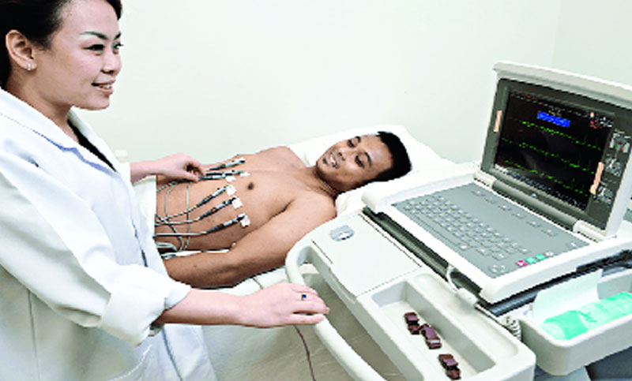
ইসিজি কি ?

Slide 11
ইসিজি(ECG):
ইসিজি হলো ইলেকট্রোকার্ডিওগ্রাম(Electrocardiogram) শব্দের সংক্ষিপ্ত রূপ। ইসিজি এমন একটি রোগ নির্ণয় পদ্ধতি যার সাহায্যে নিয়মিতভাবে কোন ব্যক্তির হৃৎপিণ্ডের বৈদ্যুতিক এবং পেশিজনিত কার্যকলাপ পর্যবেক্ষণ করা যায়। ইসিজির মাধ্যমে হৃৎপিণ্ডের তড়িৎ সংকেতসমূহকে সনাক্ত করা হয়। এটি হৃৎপিণ্ডের মাঝে রক্তপ্রবাহের পরোক্ষ প্রমাণ দেয়। ব্যবহৃত দশটি ইলেকট্রোড দ্বারা সংগৃহীত তড়িৎ সংকেতকে রেকর্ড করা হয়। এই রেকর্ড সমূহের মুদ্রিত রূপই হলো ইলেকট্রোকার্ডিওগ্রাম।
ইসিজি ব্যবহার করা হয়-
(i)হৃৎপিণ্ডের অস্বাভাবিক স্পন্দন (স্পন্দনের হার কম বা বেশি বা অনিয়মিত হলে)
(ii)হার্ট অ্যাটাক যা সম্প্রতি বা কিছুদিন পূর্বে সংঘটিত হয়েছে
(iii)সম্প্রসারিত হৃৎপিণ্ড অর্থাৎ হৃৎপিণ্ডের আকার বড় হয়ে যাওয়া

Slide 12
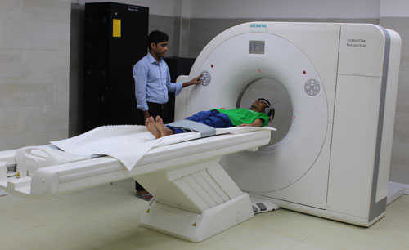
সিটিস্কেন কি ?

Slide 13
সিটিস্ক্যান(CT scan): সিটিস্ক্যান শব্দটি ইংরেজী শব্দ Computed Tomography Scan এর সংক্ষিপ্ত রপ। যে প্রক্রিয়ার কোন ত্রিমাত্রিক বস্তুর কোন ফালি বা অংশের দ্বিমাত্রিক প্রতিবিম্ব তৈরি করা হয় সে প্রক্রিয়াকে টমোগ্রাফি বলে। সিটিস্ক্যান যন্ত্র ডিজিটাল জ্যামিতিক প্রক্রিয়া ব্যবহার করে কোন বস্তুর অভ্যন্তরে ত্রিমাত্রিক প্রতিবিম্ব গঠন করে।
সিটিস্ক্যান ব্যবহার করা হয়-
(i) শরীরের নরম টিস্যু, রক্তবাহী শিরা বা ধমনী, ফুসফুস ব্রেন ইত্যাদির ত্রিমাত্রিক ছবির তৈরির জন্য
(ii) যকৃত ফুসফুস এবং অগ্নাশয়ের ক্যান্সার সনাক্ত করার কাজে
(iii) টিউমার সনাক্তকরণ, টিউমারের আকার, অবস্থান এবং টিউমারটি পার্শ্ববর্তী টিস্যুকে কি পরিমাণ আক্রান্ত করেছে তা নির্ধারণে
(iv) মস্তিস্কের ভেতর রক্তপাত, ধমনীর ফুলা এবং টিউমারের উপস্থিতি সম্পর্কে জানতে

Slide 14
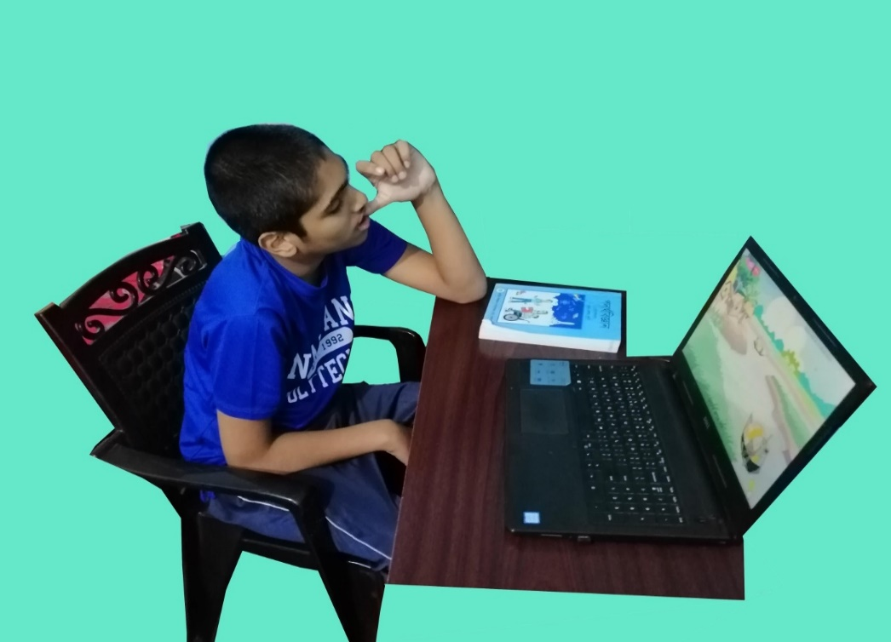
“শতভাগ অনলাইন শিক্ষা কার্যক্রম বাস্তবায়ন হলে,
সকল স্তরের শিক্ষার্থীর ফেলের হার শূন্যের কোটায় যাবে চলে”

Slide 15
আল্লাহ্‌ আমাদের উপর সহায় হউন
আজ এ পর্যন্তই
খোদা হাফেজ

